Slide 1
Innhente data med digitale verktøy B – Samarbeid
Modul 3

Slide 2
Mål
Målet med denne modulen er å reflektere over hvordan ulike digitale verktøy kan brukes til å innhente data og hvilke ulike læringsutbytter elevene kan få av de ulike verktøyene når man jobber utforskende.

Slide 3
Forberedelse før dere starter
Dataloggeren må være klar til bruk og koblet til aktuelt program for datainnsamling. Modulen gir ikke opplæring i bruk.
Sjekk at dere har utstyr tilgjengelig:
digitalt termometer, datalogger med temperatursensor, kokeplate, 100–200 ml begerglass, vann, stoppeklokke, noe å notere med
utskrift av tabell og refleksjonsskjema
Det anbefales at dere gjennomfører datainnsamlingene, men dersom dere ikke har nødvendig utstyr kan dere se filmer av datainnsamlingene.

Slide 4
Tidsplan for denne økta
Aktivitet | Tid
Oppsummer forarbeidet i grupper | 5 minutter
Oppgave: faseoverganger i vann | 30 minutter
Fagdidaktisk refleksjon | 20 minutter
Faglig påfyll | 10 minutter
Oppsummering | 10 minutter
Planlegg egen undervisning | 10 minutter
Total tidsbruk | 85 minutter

Slide 5
Oppsummer forarbeidet i grupper
5 minutter

Slide 6
Innhente data med digitale verktøy (5 minutter)
Arbeid i grupper på tre–fire personer, og utveksle svarene deres fra forberedelsen:
Hvilke digitale verktøy til å innhente data i naturfag har dere erfaring med ?
Hvilke fordeler og utfordringer har dere opplevd med de ulike verktøyene? (for både deg som lærer og for elevene)
Skriv ned svar som stikkord på et felles ark.

Slide 7
Oppgave: Faseoverganger i vann
30 minutter

Slide 8
Gruppeoppgaver
Dere skal nå gjennomføre en liten aktivitet utforskende arbeid knyttet til faseoverganger i vann.
Som en del av arbeidet skal dere gjennomføre en datainnsamling ved bruk av to ulike digitale verktøy:
digitalt termometer
datalogger med temperatursensor
Etter datainnsamlingene skal dere reflektere over hvilket læringsutbytte dere opplevde de digitale verktøyene ga dere i refleksjonsskjemaet.

Slide 9
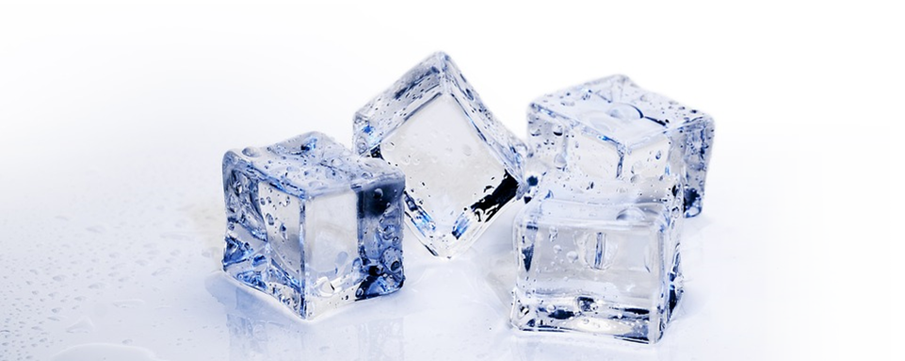
Faseoverganger (5 minutter)
Sett dere i grupper på fire.
Ta frem lappene med begreper for faseoverganger.
Les gjennom dem og bli enige om hvilken rekkefølge dere vil legge setningene i.
Forslag til rekkefølge kommer på neste bilde.

Slide 10
Faseoverganger
Rekkefølgen på setningene er (men starten kan være hvor som helst):
Is varmes opp
Is smelter
Vann varmes opp
Vann fordamper
Vanndamp kjøles ned
Vanndamp kondenserer
Vann kjøles ned
Vann fryser

Slide 11
Datainnsamling med termometer (10 minutter)
Fyll én dl kaldt vann i et begerglass.
Sett begerglasset på en kokeplate og sett på maks varme.
Putt termometeret opp i vannet og mål temperaturen hvert 15. sekund i fire minutter. Sensoren skal ikke røre bunnen.
Noter målingene i den utskrevne tabellen.
Sett «temperatur» på y-aksen og «tid» på x-aksen i koordinatsystemet under tabellen.
Bruk dataene deres til å tegne en graf i koordinatsystemet som viser temperaturendringen i vannet over tid.

Slide 12
Datainnsamling med datalogger (10 minutter)
Sørg for at dataloggeren er koplet til aktuelt program
Fyll én dl kaldt vann i et begerglass.
Sett begerglasset på en kokeplate og sett på maks varme.
Putt sensoren på dataloggeren opp i vannet og trykk start/record i programmet. Sensoren skal ikke røre bunnen.
Stopp målingene etter fire minutter.

Slide 13
Forklar resultatet (5 minutter)
Se på de to grafene.
Hvordan er de like og hvordan er de ulike?
Forklar de to grafene ved hjelp av lappene med begreper for faseoverganger
Hvilke faser gjennomgår vannet i de to datainnsamlingene?
Hvilke faser ville vannet ha gjennomgått hvis dere hadde fortsatt oppvarmingen?
Hvilke faser ville vannet ha gjennomgått hvis dere hadde kjølt ned vannet etterpå?

Slide 14
Undervisnings-tips
Her finner tips til aktiviteter innen temaene:
stoffer i fast-, væske- og gassform: https://www.naturfag.no/uopplegg/vis.html?tid=895075
faseoverganger vannets egenskaper og global oppvarming: https://www.naturfag.no/uopplegg/vis.html?tid=2050402

Slide 15
Fagdidaktisk refleksjon
20 minutter

Slide 16
Utbytte og erfaringer (10 minutter)
Her ville vi fort ha hatt en del elever som danset rundt bak i klasserommet
Jeg tror grafen vår ble litt unøyaktig
Alle hadde en arbeidsoppgave under datainnsamlingen
Oi se!
Stilig altså.
Her er fire kommentarer fra lærere som har prøvd ut de de to datainnsamlingene dere nettopp har gjennomført.
Hvilket sitat tror dere hører til hvilket verktøy?
Svaret kommer på neste bilde

Slide 17
Utbytte og erfaringer (10 minutter)
Her ville vi fort ha hatt en del elever som danset rundt bak i klasserommet
Alle hadde en arbeidsoppgave under datainnsamlingen
Jobb i grupper på fire. Diskuter følgende og noter svarene i refleksjonstabellen dere har fått utdelt.
Hva lærte dere av aktiviteten? (ferdigheter og kunnskap)
Hvilke utfordringer og fordeler med de to ulike verktøyene opplevde dere?
Oi se!
Stilig altså.
Jeg tror grafen vår ble litt unøyaktig
Utbytte og erfaringer | Digitalt termometer | Datalogger
Kunnskaper
Ferdigheter
Utfordringer
Fordeler

Slide 18
Del i plenum (10 minutter)
Hver gruppe svarene sine fra tabellen i plenum.
Hva lærte dere av aktiviteten? (ferdigheter og kunnskap)
Hvilke utfordringer og fordeler med de to ulike verktøyene opplevde dere?
Utbytte og erfaringer | Digitalt termometer | Datalogger
Kunnskaper
Ferdigheter
Utfordringer
Fordeler

Slide 19
Faglig påfyll om utforskende arbeid og digitale verktøy
10 minutter

Slide 20
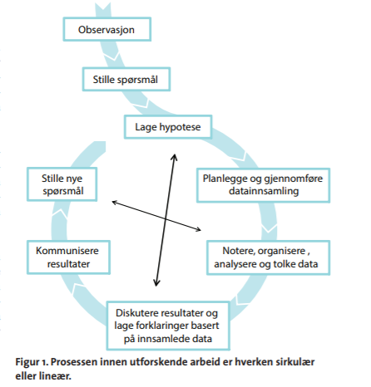
Utforskende arbeidsmåter
Figuren viser elementer som ofte inngår i utforskende arbeid.
utforskende arbeid starter ofte med en observasjon av et fenomen.
I dette eksemplet kunne det vært observasjon av tåke.
Det kan trigge en rekke spørsmål
og mulige hypoteser som man da ønsker å undersøke.
Hva er egentlig tåke?
Hvorfor oppstår tåke?
Hvis tåke er vann så…
Korsager (2018)
Modell av elementer som ofte inngår i utforskende arbeid. Modellen er basert på Barber 2009.
Notes:
Barber, J. (2009). The Seeds of Science/Roots of Reading Inquiry Framework, scienceandliteracy.org
Korsager (2018)

Slide 21
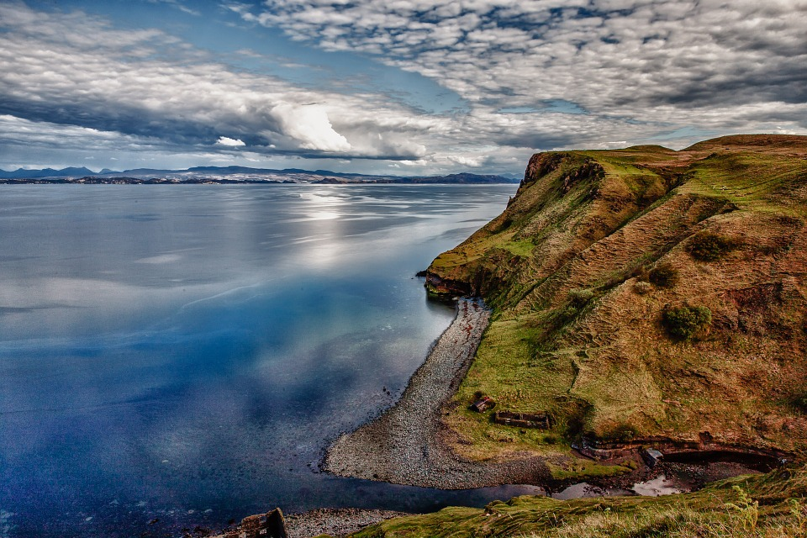
Utforskende arbeidsmåter
For å forstå hva tåke er og hvordan det oppstår, kan det være relevant å utforske og beskrive vannets kretsløp* og utforske faseoverganger*.
Datainnsamlingen i utforskende arbeid kan være både førstehåndsdata (samle egne data) og andrehånds-data (se på andres data).
*Kompetansemål etter 4. og 7.trinn
Læreplan i naturfag på høring Vår 2019
Modell av elementer som ofte inngår i utforskende arbeid. Modellen er basert på Barber 2009.
Notes:
Kompetansemål etter 4. og 7.trinn
Læreplan i naturfag på høring Vår 2019
Kompetansemål etter 4. og 7.trinn
Læreplan i naturfag på høring Vår 2019

Slide 22
Utforskende arbeidsmåter
Om elevene skal innhente egne data kan digitale verktøy være til hjelp.
I dette eksemplet har dere brukt to ulike digitale verktøy for å utforske faseoverganger ved å måle temperatur:
digitalt termometer
digital datalogger med temperatursensor
Modell av elementer som ofte inngår i utforskende arbeid. Modellen er basert på Barber 2009.
Notes:
Læreplan i naturfag på høring Vår 2019

Slide 23
Oppsummering
10 minutter

Slide 24
Utforskende arbeid og læring
Siste TIMSS-undersøkelsen viste en positiv sammenheng mellom utforskende aktiviteter og elevprestasjoner.
Observasjoner og gjøringer gir trening i ferdigheter og innsikt i metoder, men fører i seg selv ikke automatisk til læring.
Læringsutbyttet øker når elevene må få mulighet til å kommunisere, diskutere og sammenligne resultatene sine.
Haug, Mork & Frøyland (2018); Nilsen & Frøyland (2016)
Notes:
Nilsen, T., & Frøyland, M. (2016). Undervisning i naturfag. I O. K. Bergem, H. Kaarstein & T. Nilsen (Eds.), Vi kan lykkes i realfag. Resultater og analyser fra TIMSS 2015 (s. 137-157). Universitetsforlaget.

Slide 25
Utforskende arbeidsmåter
Begge de digitale verktøyene har fordeler og ulemper i datainnsamling.
Digital termometer: elevene lærer å notere, organisere og selv fremstille data innsamlede, men bruker noe tid på bearbeiding av data.
Datalogger: elevene får automatisk data-innsamling som kan foregå med høy frekvens, over tid, og uten fysisk tilstedeværelse, men de kan miste forståelse for og eierskap til dataene
Modell av elementer som ofte inngår i utforskende arbeid. Modellen er basert på Barber 2009.

Slide 26
Uansett hvilket digitalt verktøy man velger å bruke i de utforskende arbeidsmåtene så er det viktig at elevene:
ikke bruker for mye tid på selve datainnsamlingen, slik at det ikke er tid til analyse og tolking av dataene
får eierskap til, og forstår dataene de samler inn og hva de kan brukes til
får mulighet til å kommunisere og diskutere resultatene underveis i prosessen
anvender resultater fra datainnsamling i en eller flere faglige kontekster (eksempel i denne oppgaven kan være vannets kretsløp og egenskaper til stoffer)

Slide 27
Planlegg egen undervisning
10 minutter

Slide 28
Planlegg egen undervisning (10 minutter)
Jobb individuelt eller i grupper:
Planlegg en aktivitet der elevene må bruke digitale verktøy (kan være de to dere har prøvd i denne modulen eller noe annet) til datainnsamling.
Skisser hvilket læringsutbytte aktiviteten skal gi elevene.
Aktiviteten skal gjennomføres før neste samling.
Før neste samling skal du reflektere over hvilket læringsutbytte opplevde du at aktiviteten ga elevene og om det var hensiktsmessig bruke det digitale verktøyet.

Slide 29
Innhente data med digitale verktøy D – Etterarbeid
Modul 3

Slide 30
Mål
Målet med denne modulen er å reflektere over hvordan ulike digitale verktøy kan brukes til å innhente data og hvilke ulike læringsutbytter elevene kan få av de ulike verktøyene når man jobber utforskende.

Slide 31
Tidsplan for denne økta
Aktivitet | Tid
Del erfaringer etter utprøving | 20 minutter
Oppsummer i plenum | 20 minutter
Veien videre og neste modul | 5 minutter
Total tidsbruk | 45 minutter

Slide 32
Del erfaringer etter utprøving (20 minutter)
Del erfaringene fra utprøvingen i grupper på tre–fire deltakere.
Forklar kort aktiviteten og hvilket bruke digitalt verktøy elevene brukte til datainnsamling.
Hvilket læringsutbytte opplevde du at aktiviteten ga elevene?
Var hensiktsmessig bruke det digitale verktøyet?
På bakgrunn av erfaringsdelingen skal gruppen velge to konkrete eksempler på bruk av digitale verktøy i naturfag som dere syns fungerer godt.

Slide 33
Oppsummer i plenum (20 minutter)
Del eksemplene dere valgte ut i gruppediskusjonen.

Slide 34
Veien videre og neste modul (5 minutter)
Se gjennom Introduksjon og A – Forarbeid i det som blir deres neste modul.

Slide 35
Kilder
Barber, J. (2009). The Seeds of Science/Roots of Reading Inquiry Framework, scienceandliteracy.org
Hansen, P. K. (2012). Hvordan introduseres og videreutvikles kunnskap om vannets kretsløp i norske lærebøker for grunnskolen?" How is the water cycle presented in Norwegian textbooks for compulsory education?". Nordic Studies in Science Education, 8(2), 122-137.
Haug, Mork & Frøyland (2018). Utforskende arbeidsmåter: Fra gjøring til læring. Naturfag 1/2018 s. 82 - 85. ISSN: 1504-4564.
Korsager, M. (2018). Utforskende undervisning og arbeidsmåter – en introduksjon. Naturfag 1/2018 s. 82 - 85. ISSN: 1504-4564.
Nilsen, T., & Frøyland, M. (2016). Undervisning i naturfag. I O. K. Bergem, H. Kaarstein & T. Nilsen (Eds.), Vi kan lykkes i realfag. Resultater og analyser fra TIMSS 2015 (s. 137-157). Universitetsforlaget.
Pedersen, Bjørn & Ormestad, Helmut. (2018, 20. februar). Termometer. I Store norske leksikon. Hentet 19. februar 2019 fra https://snl.no/termometer.

